Slide 1



Информация
об осуществлении
образовательной
деятельности
_______________________
Государственное бюджетное общеобразовательное учреждение города Москвы «Школа № 777 имени Героя Советского Союза Е.В. Михайлова»

Slide 2


КОНТИНГЕНТ И КАДРОВЫЙ СОСТАВ
Дети:
3748 школьников
1638 дошкольников
Рост контингента
обучающихся
более чем на 9% за год
Педагогические работники:
185 учителей
110 воспитателей
Доля дошкольников, перешедших в 1 класс нашей школы — 86,8 %
Значительный вклад в качественное образование московских школьников (места 221–300)

Slide 3

ЗАРПЛАТА ПЕДАГОГИЧЕСКИХ РАБОТНИКОВ
86 812,40 рублей
воспитатели
120 869,20 рублей
учителя
131 240,90 рублей
педагоги допобразования
102 152,00 рублей
По учреждению
в том числе в динамике,
за период - 2023 год

Slide 4
ОСНОВНЫЕ НАПРАВЛЕНИЯ
РАСХОДОВ БЮДЖЕТА
Предоставление образования жителям города,
в том числе:
321 140,0 тыс.рублей школьное
образование
643 233,2 тыс.рублей дошкольное
образование
25 637,7 тыс.рублей дополнительное образование
Создание современных условий
для предоставления
качественного образования,
в том числе:
40 932,9 тыс.рублей оборудование
оснащение предпрофессиональных классов (академические, инженерные, медицинские, IT-классы и пр.); обновление учебно-лабораторного оборудования; реализация комплексной программы модернизации и замены АПС в зданиях в целях обеспечения безопасности и т.п.
91 544,2 тыс. рублей ремонт , содержание имущества
195 033,7 тыс. рублей питание
63 231,7 тыс.рублей коммунальные услуги
25 695,1 тыс.рублей расходные материалы

Slide 5
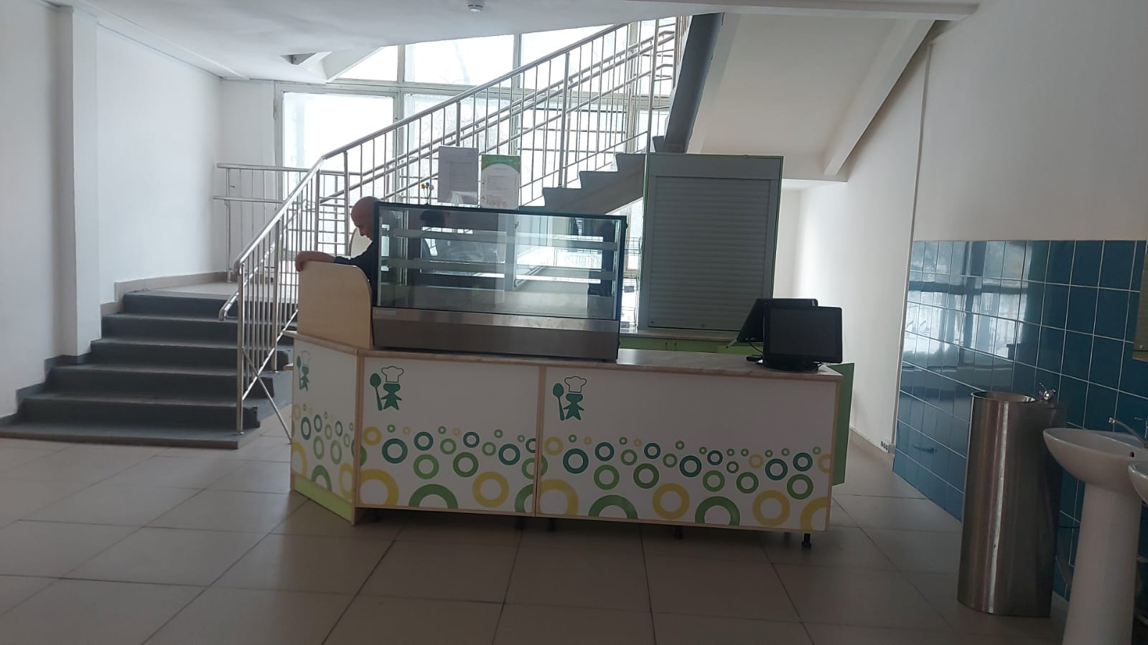
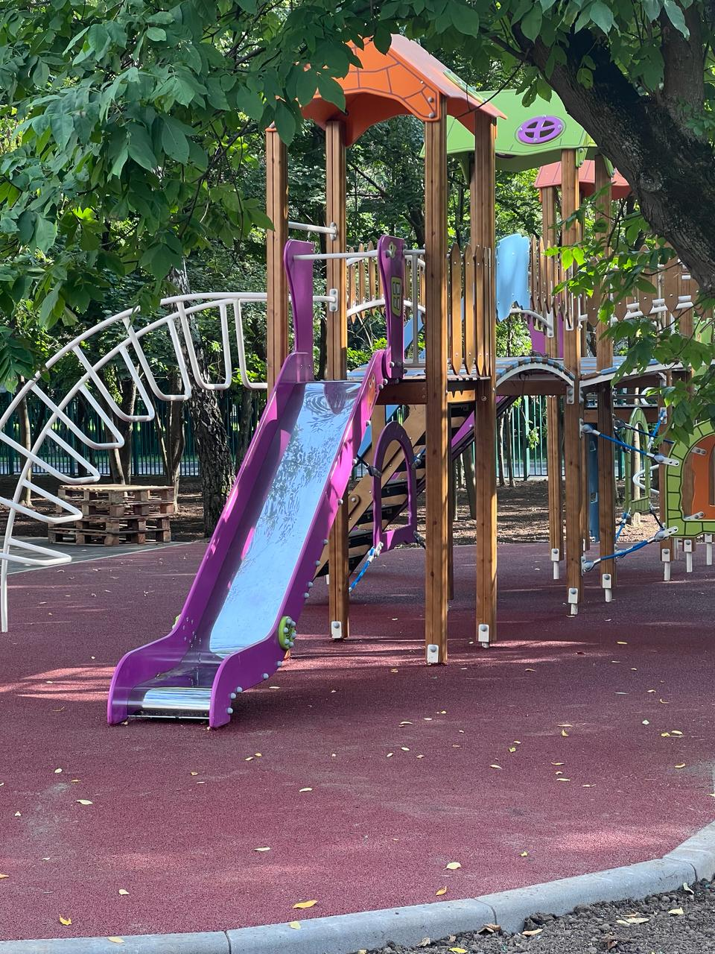
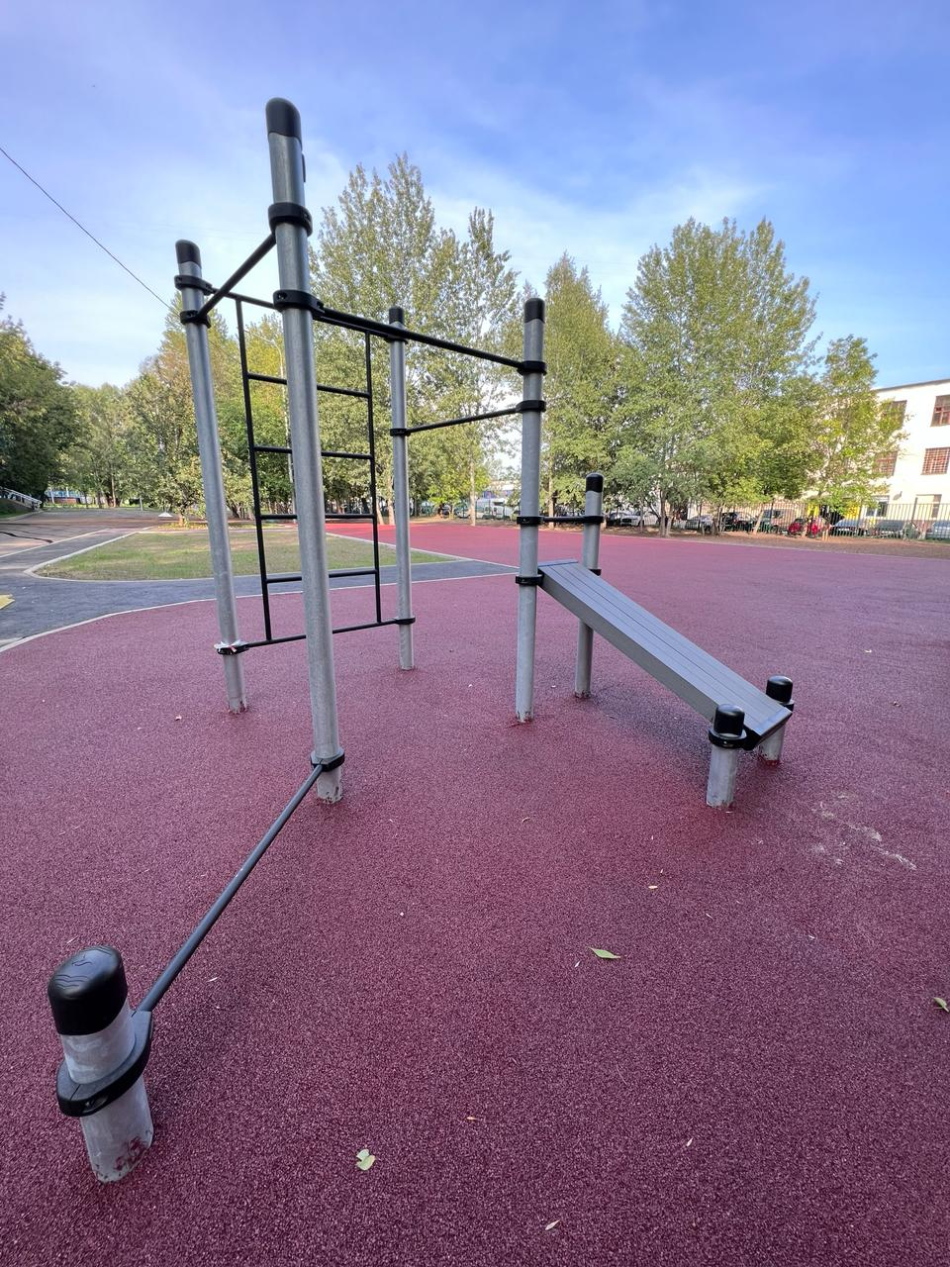
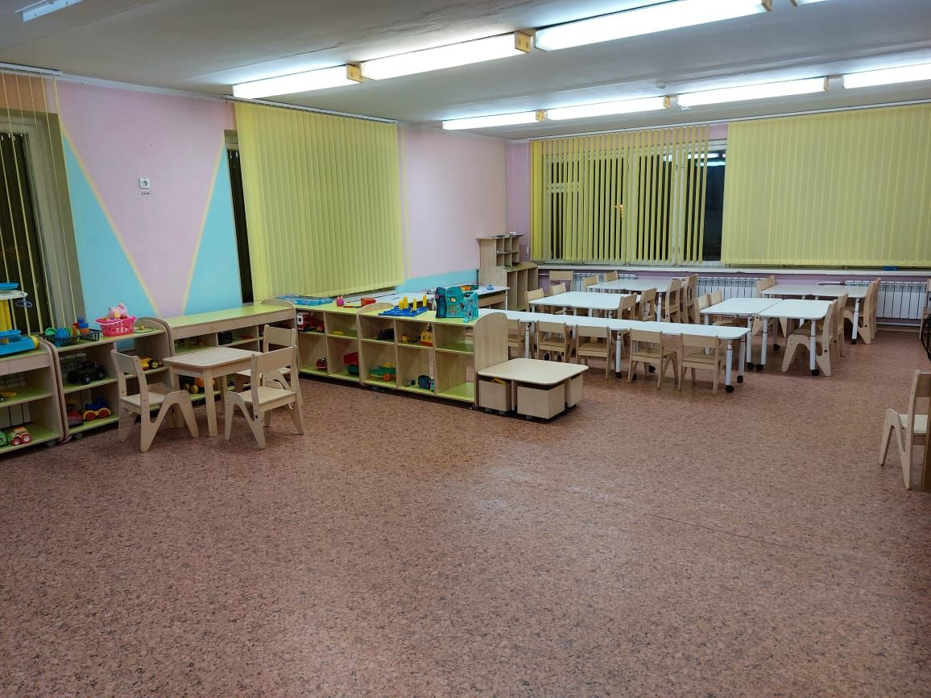
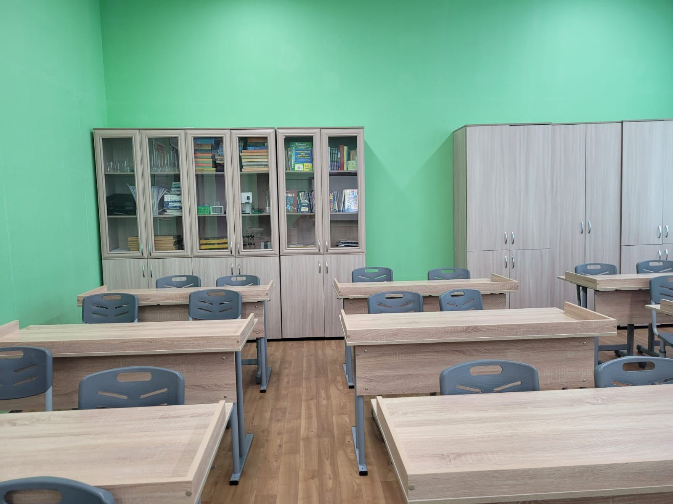
СТРОИТЕЛЬСТВО И РЕМОНТ
текущий ремонт в 15 зданиях ОО
благоустройство 1 территории в 2023 г.
Ул. Зарайская, д.55

Slide 6

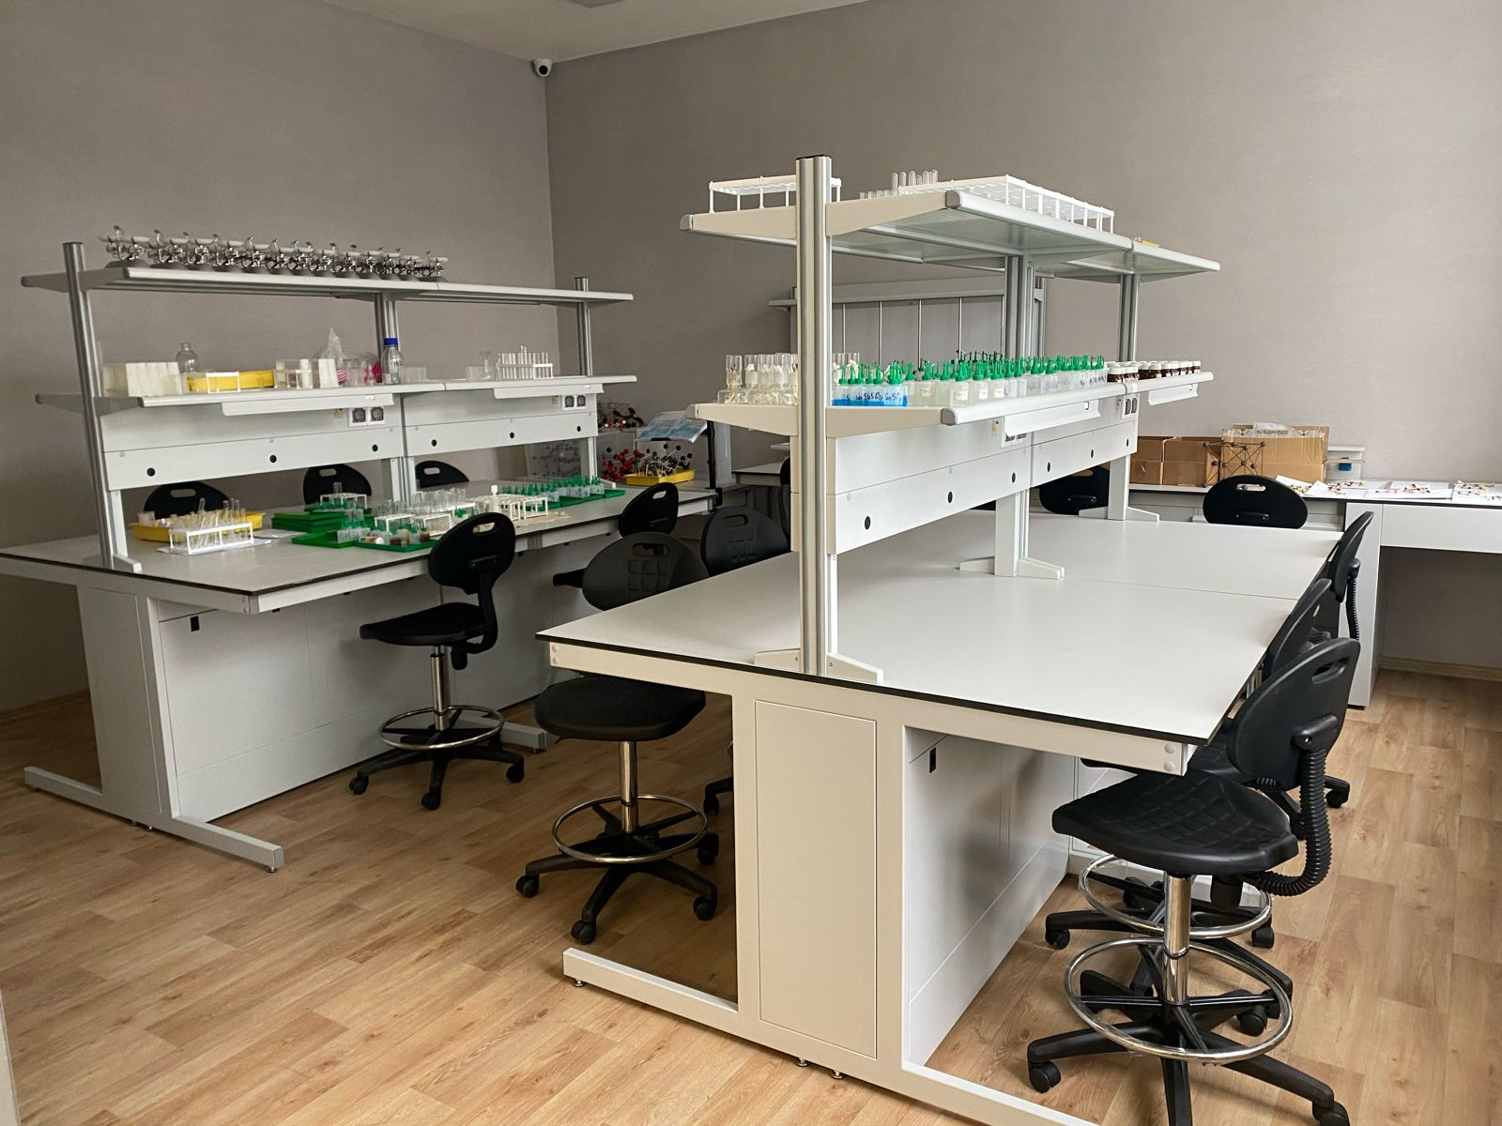
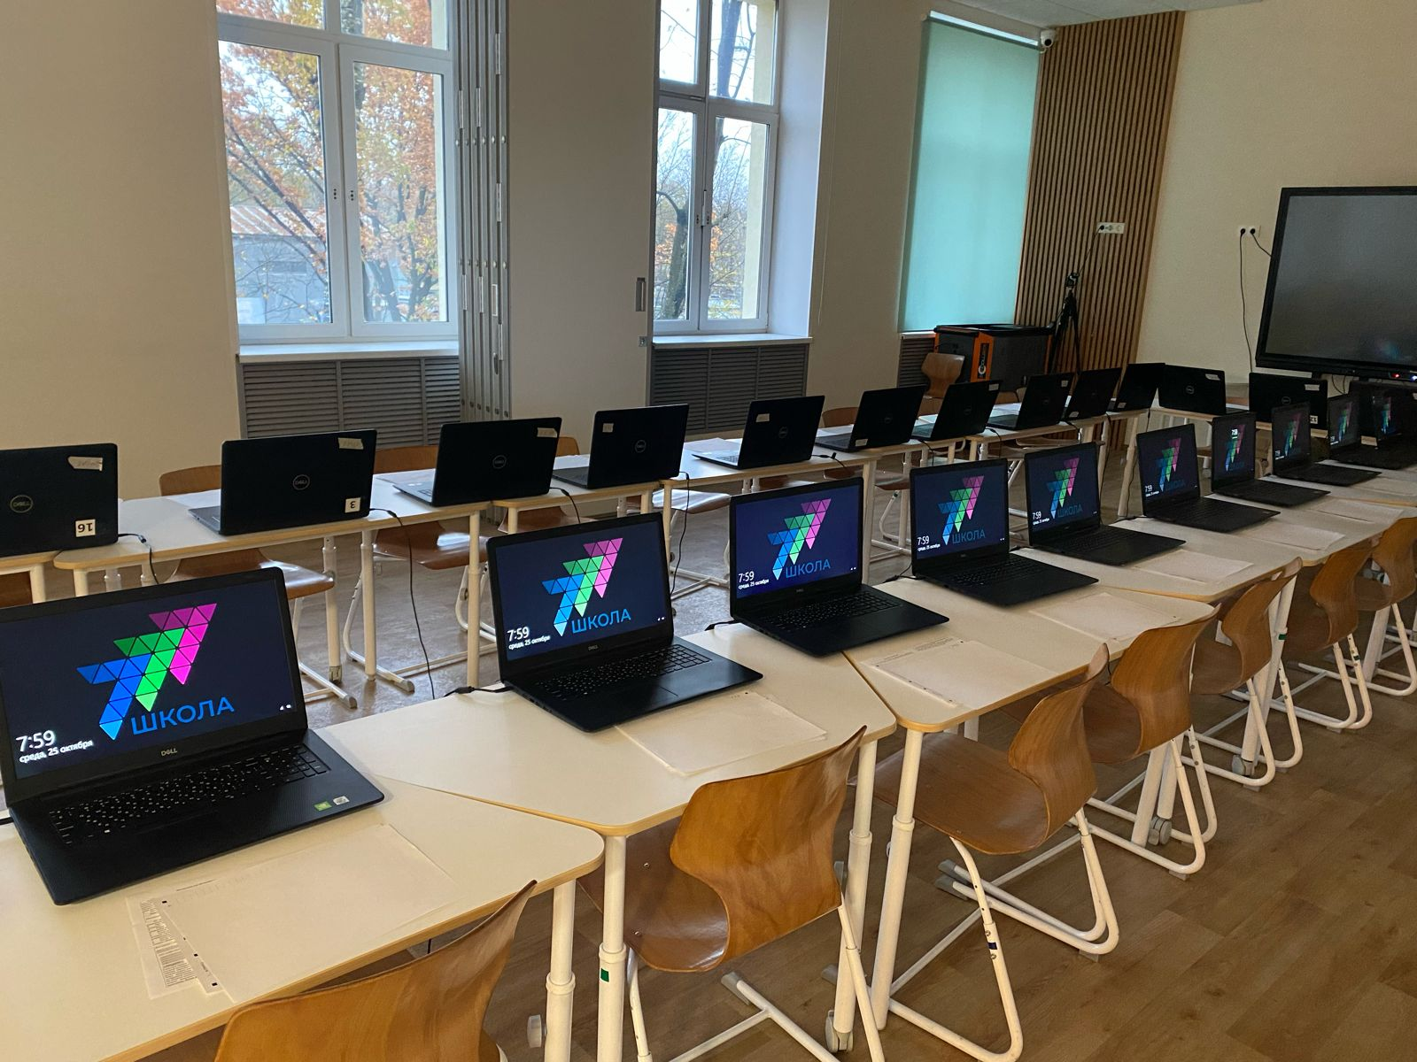
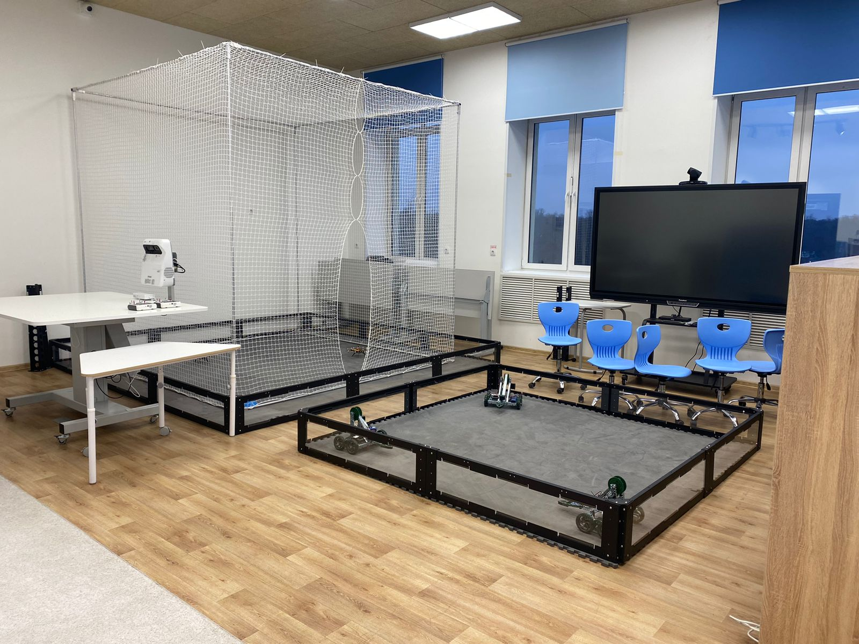
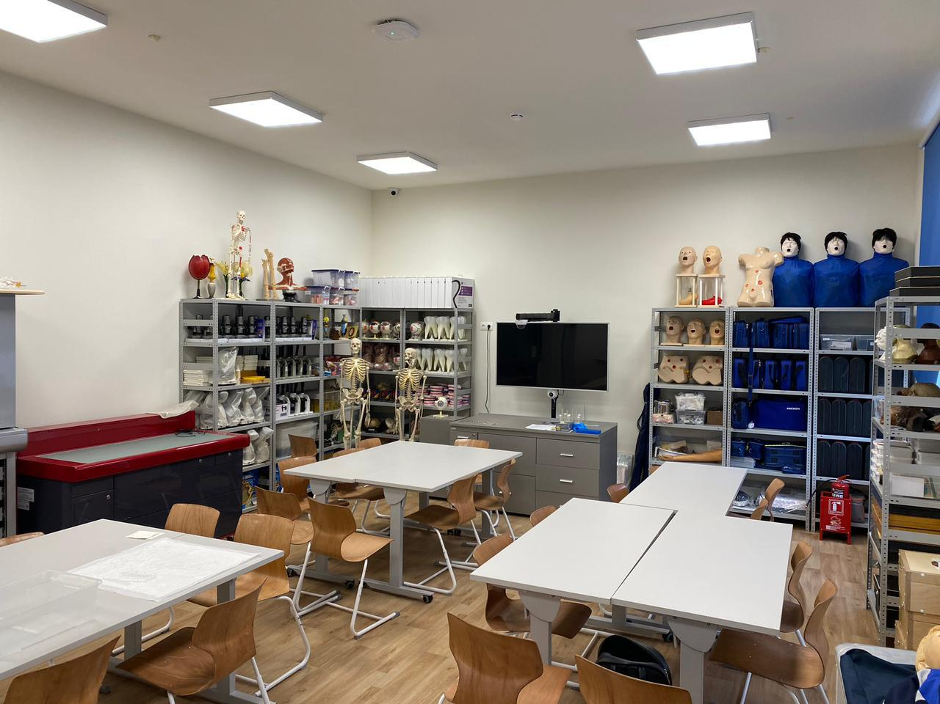
ТЕХНОЛОГИЧНОСТЬ И ОСНАЩЕННОСТЬ
7 классов школы оборудованы новыми компьютерами
Каждый учитель будет обеспечен новым ноутбуком (185 ноутбуков)
Лабораторно-исследовательские комплексы (инженерный класс, медицинский класс, IT полигон, медиакласс.

Slide 7
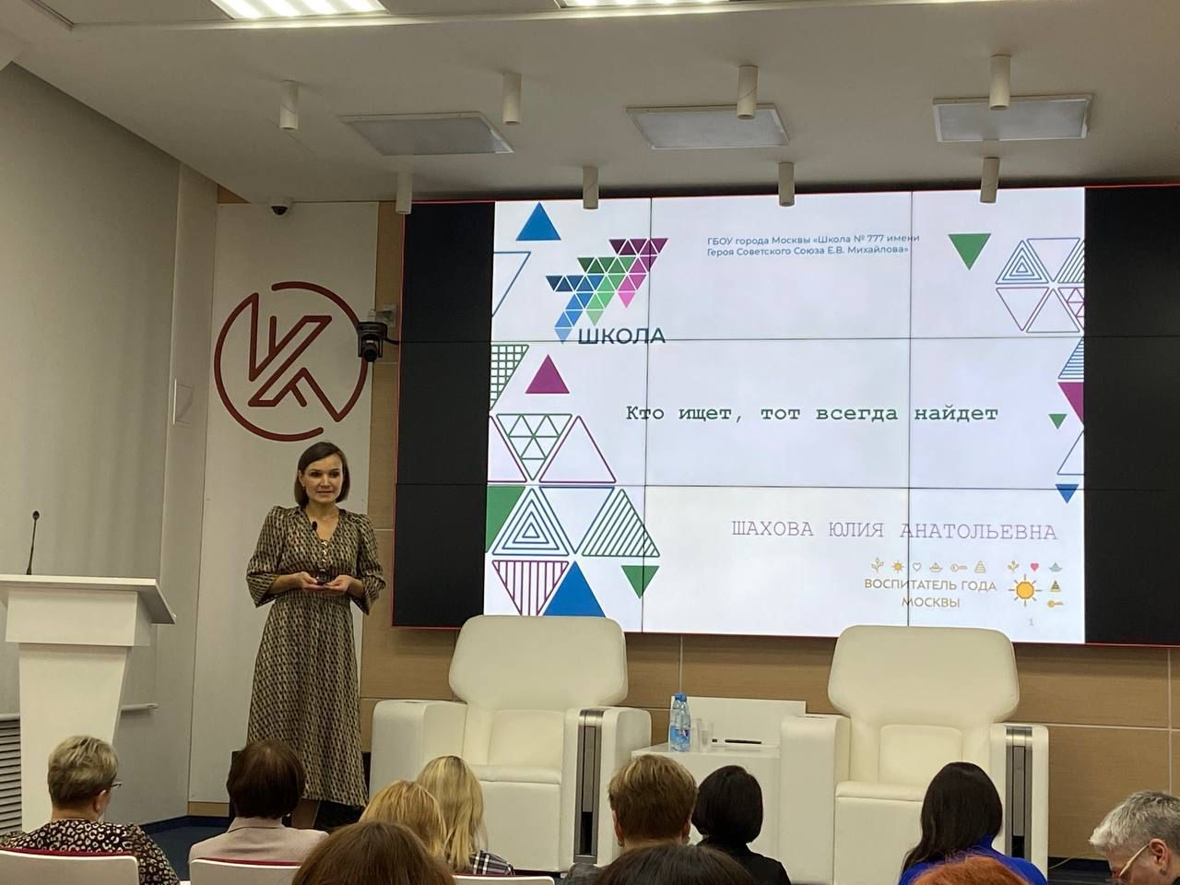
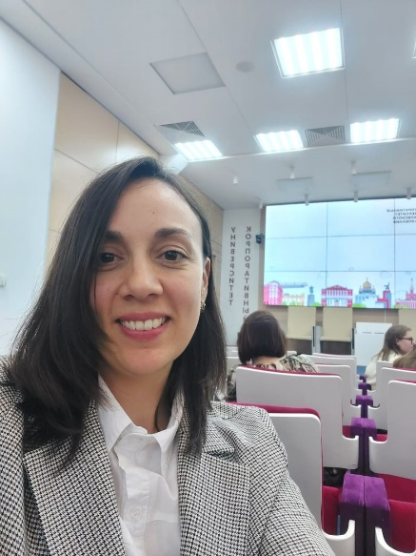
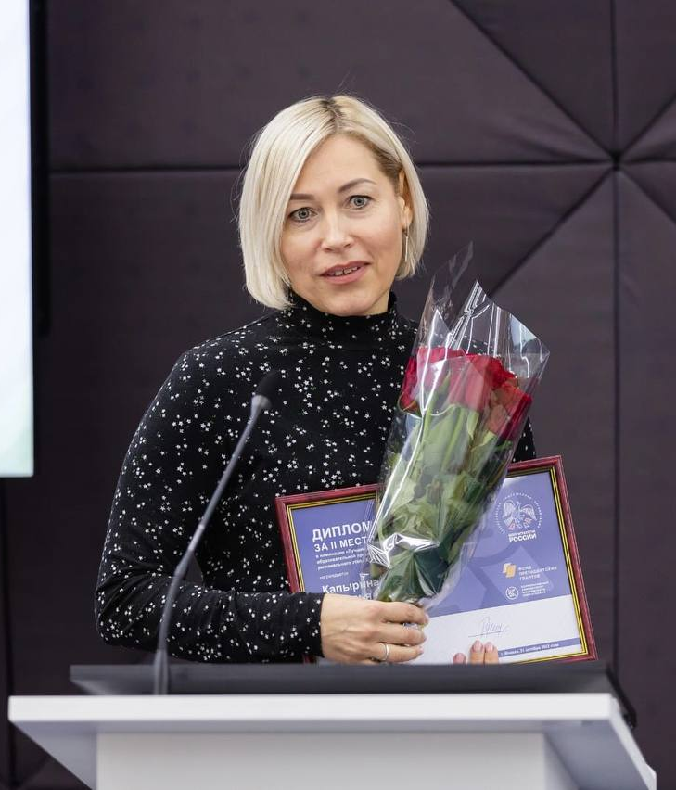
ДОСТИЖЕНИЯ ПЕДАГОГИЧЕСКИХ РАБОТНИКОВ
«ПЕДАГОГИ ГОДА МОСКВЫ»
Шахова
Юлия Анатольевна
ЛАУРЕАТ
«Воспитатель года г. Москвы – 2023»
Корендясева
Марина Михайловна
Полуфиналист
Х Всероссийский конкурс «Воспитатели России»
«Педагогический старт – 2023»
Капырина
Наталья Витальевна
2-е место
Х Всероссийский конкурс «Воспитатели России»
региональный этап

Slide 8
РАЗВИТИЕ ПРЕДПРОФЕССИОНАЛЬНОГО ОБРАЗОВАНИЯ
В школе № 777 реализуются следующие городские проекты:
7-9 классы:
«Математическая вертикаль»;
«Естественно-научная вертикаль»;
«ИТ-вертикаль»;
«Медиавертикаль»;
«Кадетский класс в московской школе».
10-11 классы:
«IT класс в московской школе»;
«Инженерный класс в московской школе»;
«Медицинский класс в московской школе»;
«Медиакласс в московской школе».

Slide 9






















РАЗВИТИЕ ПРЕДПРОФЕССИОНАЛЬНОГО ОБРАЗОВАНИЯ
Сетевое взаимодействие и социальное партнерство

Slide 10
ИЗМЕНЕНИЕ ФОРМАТА ПОДГОТОВКИ К ЕГЭ
140 обучающихся 11-х классов ГБОУ Школа №777 стали участниками пилотного проекта по созданию дополнительных условий повышения качества подготовки к государственной итоговой аттестации выпускников 11-х классов 2022/2023 учебного года.
Выпускники смогли углубленно и качественно подготовиться к ЕГЭ в стенах школы в учебное время бесплатно.
Московский 11-классник:
получил гибкий учебный план
сфокусировался на выбранных предметах для ЕГЭ во втором полугодии
готовился к экзаменам в группах вместе с ребятами по схожему уровню знаний
освоил все программы по непрофильным предметам до конца января
получил все необходимые знания и практические навыки для сдачи ЕГЭ по всем выбранным предметам прямо в школе.

Slide 11

МАССОВОЕ КАЧЕСТВЕННОЕ ОБРАЗОВАНИЕ
Доля выпускников, набравших по итогам ЕГЭ в 2022/2023 уч. г. по трем предметам от 190 до 220 баллов - 20 %
Доля выпускников, набравших по итогам ЕГЭ в 2022/2023 уч. г. по трем предметам от 220 до 249 баллов - 27 %
Доля выпускников, набравших по итогам ЕГЭ в 2022/2023 уч. г. по трем предметам от 250 и более баллов - 5 %
Менее 160 баллов набрали - 38 %
Общее количество выпускников - 140 человек

Slide 12
МАССОВОЕ КАЧЕСТВЕННОЕ ОБРАЗОВАНИЕ
Доля выпускников, набравших по итогам ОГЭ в 2022/2023 уч. г. по трем предметам не менее 14 баллов - 20 %
Доля выпускников, набравших по итогам ОГЭ в 2022/2023 уч. г. по трем предметам от 12 баллов - 30 %
Доля выпускников, набравших по итогам ОГЭ в 2022/2023 уч. г. по трем предметам от 10 баллов - 35 %
Общее количество выпускников - 280 человек

Slide 13
МАССОВОЕ КАЧЕСТВЕННОЕ ОБРАЗОВАНИЕ
 | Муницип. этап | Регион. этап | Заключ. этап
2020-2021 | 59 | 0 | 0
2021-2022 | 60 | 2 | 0
2022-2023 | 70 | 10 | 0
Всероссийская
Олимпиада
Школьников
 | Региональный этап
2020-2021 | 0
2021-2022 | 0
2022-2023 | 8
Московская Олимпиада
Школьников

Slide 14

МАССОВОЕ КАЧЕСТВЕННОЕ ОБРАЗОВАНИЕ
Результаты предпофессионального экзамена «Интеллектуальный мегаполис. Потенциал»
В данном мероприятии приняли участие обучающиеся 11М и 11И классов — участники городских проектов «Медицинский класс в московской школе» и «Инженерный класс в Московской школе».
Призеры:
Волкова Ольга – 11М класс;
Джанмурзаева Фатима – 11М класс;
Дюжова Анастасия – 11М класс;
Нестеренко Олеся – 11М класс;
Рахимова Ширин – 11М класс;
Трубицына Маргарита – 11М класс.

Slide 15
МАССОВОЕ КАЧЕСТВЕННОЕ ОБРАЗОВАНИЕ
Результаты участия в Московском детском чемпионате «Мастерята»
Класс | Учитель | Номинация | Результат
1 «А» | Павлова Н. В. | «Парикмахерское дело» | 1 место
3 «В» | Гоман Е. В. | «Промышленный дизайн» | призёр в номинации (финал)
3 «Л» | Прохоренко М.А. | «Инженерный дизайн кад» | 1 место
4 «Л» | Лошманова Т.Н. | «Моушн дизайн» | 3 место

Slide 16
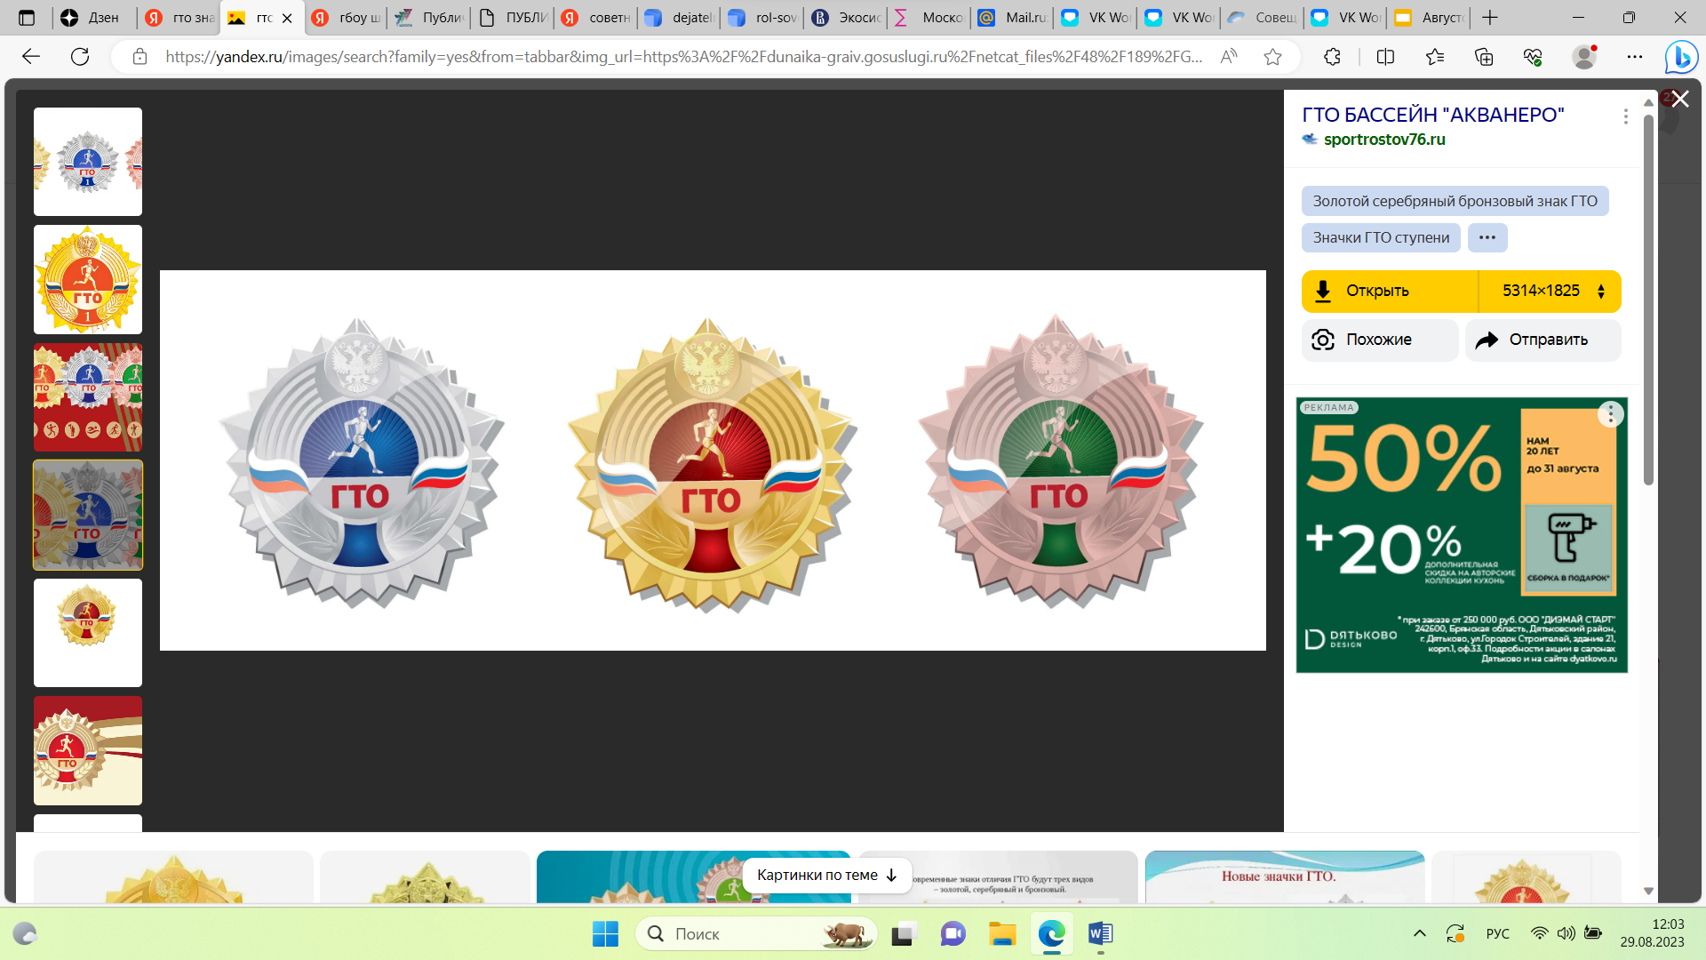
РЕЗУЛЬТАТЫ УЧАСТИЯ В ДВИЖЕНИИ «ГОТОВ К ТРУДУ И ОБОРОНЕ
Уровень ступени | Кол-во человек
Количество обучающихся выполнивших нормативы ГТО соответствующих золотому знаку | 245
Количество обучающихся выполнивших нормативы ГТО соответствующих серебряному знаку | 98
Количество обучающихся выполнивших нормативы ГТО соответствующих бронзовому знаку | 11

Slide 17
УЧАСТИЕ В ЗНАЧИМЫХ СПОРТИВНЫХ МЕРОПРИЯТИЯХ
Название мероприятия | Класс | Результат
Московский турнир по шашкам «Черные диагонали» | 9-11 классы | 1 место
Городской турнир по шахматам «Московский гамбит» | 5-11 классы | 1,2 места
Фестиваль для обучающихся начальной школы «Веселые старты» | 3-4 классы | 3 место
Школьная спортивная лига по волейболу среди команд юношей 2006-2007 г.р. | 9-10 классы | 2 место
Школьная спортивная лига по волейболу среди команд девушек 2006-2007 г.р. | 9-10 классы | 1 место
Школьная спортивная лига по волейболу «Серебряный мяч» среди команд девушек 2008-2009 г.р. | 7-8 классы | 3 место
Школьная спортивная лига по волейболу среди команд юношей 2010-2011 г.р. | 5-6 классы | 1 место
Школьная спортивная лига по мини-футболу среди команд юношей 2005-2006 г.р. | 10-11 классы | 3 место

Slide 18
Показатели результативности работы школы по использованию социо-культурных ресурсов города в обучении
Олимпиада | Призеров и победителей
«Музеи. Парки. Усадьбы» | 88 победителей 21 призер
«Не прервется связь поколений» | 2 победителя, 5 призеров
«История и культура храмов столицы» | 1 призер
«Мой героический район» - интеллектуальный квиз | 8П – команда-победитель итогового (городского) этапа

Slide 19

ГОРОДСКИЕ ПРОЕКТЫ В СФЕРЕ ВОСПИТАНИЯ
Церемония поднятия Государственного флага
Российской Федерации
и исполнения государственного
гимна (все школы)
Сохранение исторической памяти (посещение уникальных
экспозиций Музея Победы
«Подвиг народа» и «Битва за Москву»)
Цикл внеурочных занятий
«Разговоры о важном» (все школы)
Российское движение детей и молодежи «Движение первых»
Проект «Школьный театр»

Slide 20
ВОСПИТАТЕЛЬНАЯ РАБОТА
Городские мероприятия, направленные на увеличение охвата патриотическими проектами:
Регулярное посещение военно-исторических музеев;
Результативное, ежегодное участие в Московской метапредметной олимпиаде «Не прервется связь поколений»;
Результативное, ежегодное участие в образовательном проекте «Мой район в годы войны»;
Конкурс мультимедийных проектов «История моей семьи в истории России»;
Участие в образовательном проекте, направленном на комплексное, всестороннее изучение биографии человека, внесшего весомый вклад в историю России «Путь Героя». Проект включает разработку и прохождение туристского маршрута по его значимым биографическим местам;
Участие в Историко-образовательный квест «Подвиг Народа»;
Ежегодное участие в проекте «Мой героический район»: патриотическая акция «Красные гвоздики», уроки мужества, флешмоб «С песней к Победе».

Slide 21
ВОСПИТАТЕЛЬНАЯ РАБОТА
Школьные мероприятия, направленные на увеличение охвата патриотическими проектами:
Проведение тематических классных часов и внеурочных занятий, направленных на изучение исторического и культурного наследия своего и других народов России, символов, праздников, традиций. Беседы искусстве, спорте, технологиях, боевые подвиги и трудовые достижения, героев и защитников Отечества в прошлом и современности;
Уроки Мужества, посвященные знакомству со славными боевыми и трудовыми подвигами народа;
Оформление патриотических уголков ;
Подготовка тематических выставок, посвященных памятным датам, государственной символике и т.д.;
Патронат памятников района;
Возложение цветов 9 мая к памятникам героев ВОВ;
Внутришкольное мероприятие: “Бессмертный полк”;
Акции: “Подарок ветерану”, “Рисуем победу”;

Slide 22
ВОСПИТАТЕЛЬНАЯ РАБОТА
Мероприятия кадетских классов, направленные на увеличение охвата патриотическими проектами:
Несение Вахты Памяти на Посту №1 около Вечного огня на Поклонной горе;
Участие во Всероссийской военно-спортивной игре «Победа»;
Участие в написании «Всероссийского военно-патриотического диктанта»;
Смотр строя и песни среди учащихся образовательных учреждений района;
Онлайн викторина для школьников «Россия - моя история».

